Slide 1
Wyprowadzanie informacji z bazy danych - kwerendy wybierające Marzena Nowakowska WZiMK, PŚk

Slide 2
Kwerendy wybierające (Select queries)
Kwerenda wybierająca = polecenie wydane SZBD w celu wyszukania informacji w bazie danych i zestawienia jej w postaci tabeli wirtualnej.
Podstawą zdefiniowania kwerendy (zapytania) jest dobór dla niej źródła danych. Dane mogą być dostarczone przez tabele bazy danych lub inne kwerendy wybierające.
Metody definiowania kwerend:
QBE (Query By Example); na bazie siatki projektowej,
w języku SQL (Structured Query Language); polecenie zdefiniowane w oparciu o właściwą składnię.
Kwerenda wybierająca realizuje operacje: projekcji (wybór pól), selekcji (wybór rekordów), porządkowania (narzucanie kolejności prezentacji), definiowania pola obliczeniowego (wyznaczanie nowych wartości dla każdego rekordu lub zbioru rekordów).

Slide 3
Wybieranie informacji – zadanie 1
Parametr w kwerendzie pełni rolę zmiennej. Definiuje się go podając w definicji kwerendy (w wyrażeniu pola obliczeniowego lub w kryteriach) w nawiasach kwadratowych treść zachęty. W chwili uruchomienia kwerendy otwiera się okno parametru z ww. treścią. Wartość wpisana przez użytkownika w polu edycyjnym okna parametru zastępuje w kwerendzie parametr.
Zdefiniować kwerendę Wykaz czytelników wg stażu, w której zostaną zestawione nazwisko i imię oraz data zapisu do biblioteki czytelników zamieszkałych w Kielcach. Informacja ma być uporządkowana malejąco wg daty zapisu do biblioteki, a następnie wg nazwiska i imienia czytelnika. Pola Nazwisko i Imię mają tworzyć jedno pole o nazwie Czytelnik, będące konkatenacją (złączeniem) nazwiska i imienia czytelnika.
Zdefiniować dodatkowe pole Staż_czyt (staż czytelniczy), które obliczy ile lat osoba jest czytelnikiem biblioteki.
Po sprawdzeniu działania kwerendy zmodyfikować kwerendę, tak aby kryterium dotyczące miasta działało w sposób dynamiczny.

Slide 4
Schemat rozwiązania zadania 1
Źródłem danych do kwerendy jest tabela Czytelnicy.
Pole | Data_zap | Czytelnik:= Nazwisko & " " & Imię | Miasto | Staż_czyt:= (date()-data_zap)\365,25
Sortuj | Malejąco | Rosnąco
Kryteria |  |  | "Kielce"
Operator konkatencji (sklejenia) & stosuje się w celu złączenia tekstów (por. wykład 01, slajd 9).
Pole | Data_zap | Czytelnik:= Nazwisko & " " & Imię | Miasto | Staż_czyt:= (date()-data_zap)\365,25
Sortuj | Malejąco | Rosnąco
Kryteria |  |  | Like [Podaj miasto] & "*"
Operator podobieństwa Like stosuje się tylko dla danych typu tekstowego z symbolami wieloznacznymi (por. wykład 01, slajd 9).

Slide 5
Rozwiązanie zadania 1 - SQL
Utworzenie kwerendy w środowisku QBE skutkuje wygenerowaniem polecenia SQL, przechowywanego w bazie danych i uruchamianego przy każdorazowym otwarciu kwerendy. Dostęp do polecania jest możliwy z menu głównego:
Opcja → Projekt kwerendy; Grupa →Wyniki; Widok → Widok SQL
SELECT czytelnicy.data_zap,
[czytelnicy]![nazwisko] & " " & [czytelnicy]![imię] as czytelnik, czytelnicy.miasto,
(date()-[czytelnicy]![data_zap])\365.25 as staż_czyt
FROM czytelnicy
WHERE (czytelnicy.miasto like [podaj miasto] & "*")
ORDER BY czytelnicy.data_zap desc ,
[czytelnicy]![nazwisko] & " " & [czytelnicy]![imię];
Uwaga: wielkość liter w poleceniu SQL nie ma znaczenia.

Slide 6
Wybieranie informacji z wielu tabel
Źródłem danych może być jedna lub kilka tabel lub jedna lub kilka kwerend wybierających. Należy określić które z nich dostarczą pola potrzebne do zestawienia, a następnie na siatce projektowej wykonać operacje projekcji, selekcji, sortowania i definiowania nowych wyrażeń.
Zdefiniować kwerendę Wykaz wypożyczeń, która zestawi listę wypożyczonych książek, dane o czytelniku i jego miejscu zamieszkania, czas trwania wypożyczenia w tygodniach, typ książki. Kwerenda ma wyświetlać zestawienie dla książek o typie żądanym przez użytkownika. Wyświetlone mają być tylko wypożyczenia dla nauczycieli akademickich.
Źródłem danych do kwerendy są tabele:
Książki (lista wypożyczonych książek)
Czytelnicy (dane o czytelniku i jego miejscu zamieszkania)
Wypożyczenia (czas trwania wypożyczenia w tygodniach)
Do rozwiązania zadania należy zastosować operator konkatenacji, operator podobieństwa oraz parametr.

Slide 7
Schemat rozwiązania zadania 2
Pole | Książka := Nazwisko_A & " " Imię_A & "; " & Tytuł | Czytelnik := Imię & " " & Nazwisko & "; " & Adres
Sortuj
Kryteria
Czas_wyp:= (date()-data_wyp)\7 | Typ | Id_czyt
 | [Podaj typ książki] | Like "N" & "*"
SELECT [nazwisko_a] & " " & [imię_a] & "; " & [tytuł] as książka,
[nazwisko] & " " & [imię] as czytelnik, książki.typ, czytelnicy.id_czyt
FROM książki INNER JOIN
(czytelnicy INNER JOIN wypożyczenia
ON czytelnicy.id_czyt = wypożyczenia.id_czyt)
ON książki.syg = wypożyczenia.syg
WHERE
książki.typ = [Podaj typ książki] AND czytelnicy.id_czyt Like "N*";

Slide 8
Sterowanie wynikiem obliczeń
Funkcja warunkowa iif ma trzy argumenty:
iif(warunek; wartość dla prawdy; wartość dla fałszu)
Zdefiniować kwerendę wybierającą Wypożyczenia czytelników, zestawiająca listę czytelników i wypożyczonych im książek . Wyznaczyć dla każdej pozycji w zestawieniu wyliczone pole Czas wypożyczenia, określające czas trwania wypożyczenia książki w tygodniach. Wyznaczyć pole Przetrzymywanie, którego wartość zaznacza książki zbyt długo przetrzymywane przez czytelnika. Uporządkować informację wg nazwiska i imienia czytelnika a następnie wg autora książki.
Kwerenda wykorzystuje tabele: Czytelnicy, Książki, Wypożyczenia, Kategorie
Zawiera pola:
zrzutowane z tabel: Czytelnicy, Książki
obliczeniowe Czas wypożyczenia, wykorzystujące funkcję standardową: Date() (lub Now())
obliczeniowe Przetrzymywanie, wykorzystujące funkcję standardową: iif(warunek; wartość dla prawdy; wartość dla fałszu)

Slide 9
Przygotowanie korespondencji seryjnej
Kwerenda podrzędna Przetrzymywanie – lista książek, która zestawia wykaz książek o przekroczonym terminie zwrotu. W kwerendzie umieścić identyfikator czytelnika (powiązanie z wykazem czytelników przetrzymujących książki).
Źródłem danych do zestawienia są tabele: Książki, Wypożyczenia, Kategorie
Kwerenda nadrzędna Przetrzymywanie – lista czytelników, która zestawia dane adresowe czytelników przetrzymujących książki. W kwerendzie obok danych adresowych umieścić identyfikator czytelnika (powiązanie z wykazem przetrzymywanych książek).
Źródłem danych do zestawienia są tabele: Czytelnicy, Wypożyczenia, Książki, Kategorie Właściwość kwerendy: Wartości unikatowe → Tak

Slide 10
Zestawienia statystyczne
SZBS oferują agregaty (funkcje podsumowujące, agregaty SQL), dzięki którym można wykonywać w kwerendzie zestawienia statystyczne.
Agregaty w MS Access: Suma, Średnia, Minimum, Maksimum, Policz, OdchStd, Wariancja, Pierwszy, Ostatni
Należy określić źródło danych. Na siatce projektowej umieścić wszystkie pola potrzebne do zestawienia. Wprowadzić podsumowania i określić, które agregaty mają działać na pozostałe pola umieszczone na siatce.

Slide 11
Kwerenda grupująca
Zestawienia statystyczne można wykonywać dla rekordów przynależących do grup. Grupy to podzbiory (warstwy) utworzone wg wybranego atrybutu. W obrębie każdej grupy wartość tego atrybutu jest taka sama.
W zestawieniu grupującym należy zawsze określić pole (pola), wg którego nastąpi tworzenie grup. Następnie podać, które agregaty mają działać na pozostałe pola umieszczone na siatce projektowej.

Slide 12
Schemat rozwiązań
Statystyki biblioteczne - kwerenda zestawiająca statystyki książek w bibliotece:
liczba książek (Policz), cena najniższa (Minimum), najwyższa (Maksimum) i średnia (Średnia)
Pole | LiczbaKsiążek: Syg | CenaMinimalna: Cena | CenaMaksymalna: Cena | CenaŚrednia: Cena
Suma | Policz | Minimum | Maksimum | Średnia
Sortuj
Kryteria
Statystyki biblioteczne wg typu - kwerenda zestawiająca statystyki książek w bibliotece wg typu: liczba książek (Policz), cena najniższa (Minimum), najwyższa (Maksimum) i średnia (Średnia)
Pole | Typ | Syg | Cena | Cena | Cena
Suma | Grupuj wg | Policz | minimum | maksimum | średnia
Sortuj
Kryteria

Slide 13
Podsumowania SQL
Statystyki biblioteczne
SELECT Count(KSIĄŻKI.[SYG]) AS LiczbaKsiążek,
Min(KSIĄŻKI.[CENA]) AS CenaMinimalna,
Max(KSIĄŻKI.[CENA]) AS CenaMaksymalna,
Avg(KSIĄŻKI.[CENA]) AS CenaŚrednia
FROM KSIĄŻKI;
Statystyki biblioteczne wg typu
SELECT książki.typ, Count(książki.syg) AS LiczbaKsiążek,
Min(KSIĄŻKI.[CENA]) AS CenaMinimalna,
Max(KSIĄŻKI.[CENA]) AS CenaMaksymalna,
Avg(KSIĄŻKI.[CENA]) AS CenaŚrednia
FROM KSIĄŻKI
GROUP BY książki.typ;

Slide 14
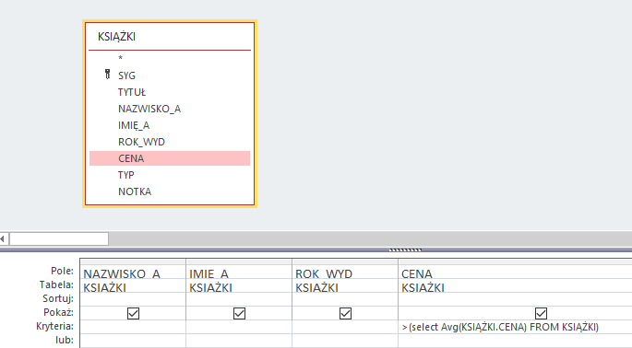
Podkwerenda w kwerendzie
Zadanie
Zbudować kwerendę Zasoby powyżej średniej ceny, która zestawi książki o cenie wyższej niż średnia cena książek w bibliotece.

Slide 15
Filtry w kwerendach podsumowujących
Kolejność: najpierw filtr, potem podsumowania
Rekordy zostają poddane selekcji na okoliczność pewnego kryterium → Wynik: zazwyczaj zbiór o mniejszej liczbie rekordów niż przed selekcją
Wprowadzenie podsumowań w zbiorze odfiltrowanym z grupowaniem lub bez grupowania → Wynik: agregaty dla ww. zbioru rekordów
Kolejność: najpierw podsumowania, potem filtr (ma sens, gdy jest grupowanie)
Wprowadzenie podsumowań w całym zbiorze lub wg grup → Wynik: Agregaty dla ww. zbioru rekordów (jeden wiersz lub tyle wierszy ile grup)
Agregaty zostają poddane selekcji na okoliczność pewnego kryterium → Wynik: zazwyczaj mniej rekordów z agregatami niż przed selekcją (w szczególności pusty zbiór wynikowy)
Por. plik w Internecie: DB_notatki.docx, s. 5: Filtrowanie w kwerendach podsumowujących

Slide 16
Rodzaje połączeń między tabelami - kwerendy
W połączeniu wewnętrznym rekordy jednej tabeli odpowiadają rekordom innej tabeli. Po uruchomieniu kwerendy ze sprzężeniem wewnętrznym w operacjach kwerendy zostaną uwzględnione tylko wiersze ze wspólnymi wartościami w polach odpowiedzialnych za połączenie.
W połączeniu zewnętrznym są wybierane wszystkie rekordy z jednej tabeli i tylko te rekordy z drugiej tabeli, których wartości w polach łączących występują w polach łączących pierwszej tabeli.
Lewe (lewostronne) sprzężenie zewnętrzne: są pobierane wszystkie rekordy z tabeli lewej i odpowiadające im rekordy z tabeli prawej (SQL).
Prawe (prawostronne) sprzężenie zewnętrzne: są pobierane są wszystkie rekordy z tabeli prawej i odpowiadające im rekordy z tabeli lewej (SQL).
Zadanie
Zbudować kwerendę Książki niewypożyczone, w której zostaną zestawione informacje o książkach (sygnatura, tytuł, autor), które można w danej chwili wypożyczyć.

Slide 17
Kwerenda krzyżowa
Definiowany przez wartości atrybutu A
Funkcja agregująca wg atrybutu B działająca na atrybut D
Funkcja agregująca wg dwóch atrybutów A i B działająca na atrybut C
Definiowany przez wartości atrybutu B

Slide 18
Kwerenda krzyżowa Wypożyczenia wg typu i roku
Definiowany przez wartości atrybutu Typ
Funkcja agregująca Policz działająca na atrybut Syg
Definiowany przez wartości atrybutu Year(Data_wyp)
Kwerenda (i raport): Wypożyczenia wg typu i roku wypożyczenia książki

Slide 19
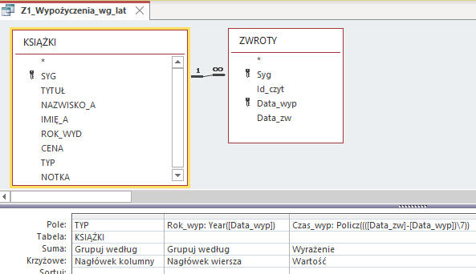
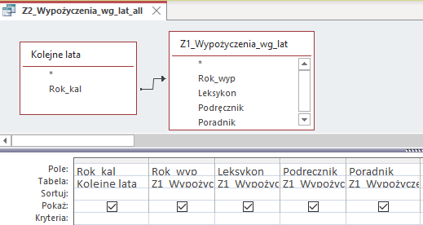
Połączenie zewnętrzne w statystykach
Zadanie
Zbudować kwerendę Wypożyczenia wg lat all, w której zostaną zestawione informacje o liczbie wypożyczanych książek wg typu w kolejnych latach kalendarzowych, począwszy od roku pierwszego wypożyczenia.

